Slide 2
Подготовка к сочинению по картине Левинтана «Золотая осень»

Slide 3
Цель: Познакомиться с творчеством И. И. Левитана, подготовиться к описанию осеннего пейзажа, формировать умение писать сочинение – описание апейзажной картины.
Задачи:
1) совершенствовать умения употреблять в своей речи изобразительно-выразительные средства;
2) развивать навыки сопоставительного анализа художественного текста и картины на одну и ту же тему;
3) совершенствовать умения описания местности, изображенной на картине.

Slide 4
Лес, точно терем расписной, Лиловый, золотой, багряный, Веселой, пестрою стеной стоит Над светлою поляной.
Сегодня так светло кругом,
Такое мертвое молчанье:
В лесу и в синей вышине,
Что можно в этой тишине Расслышать листика шуршанье

Slide 5
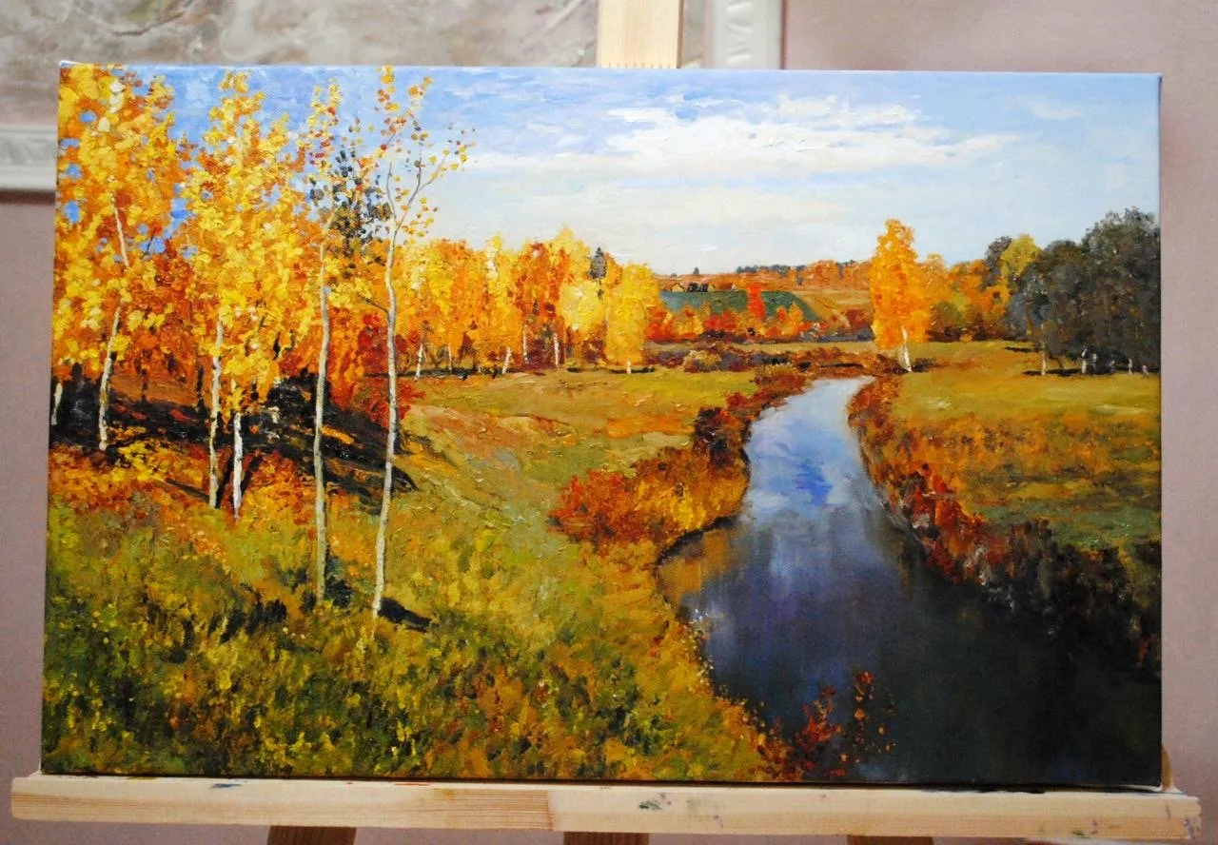

Slide 6
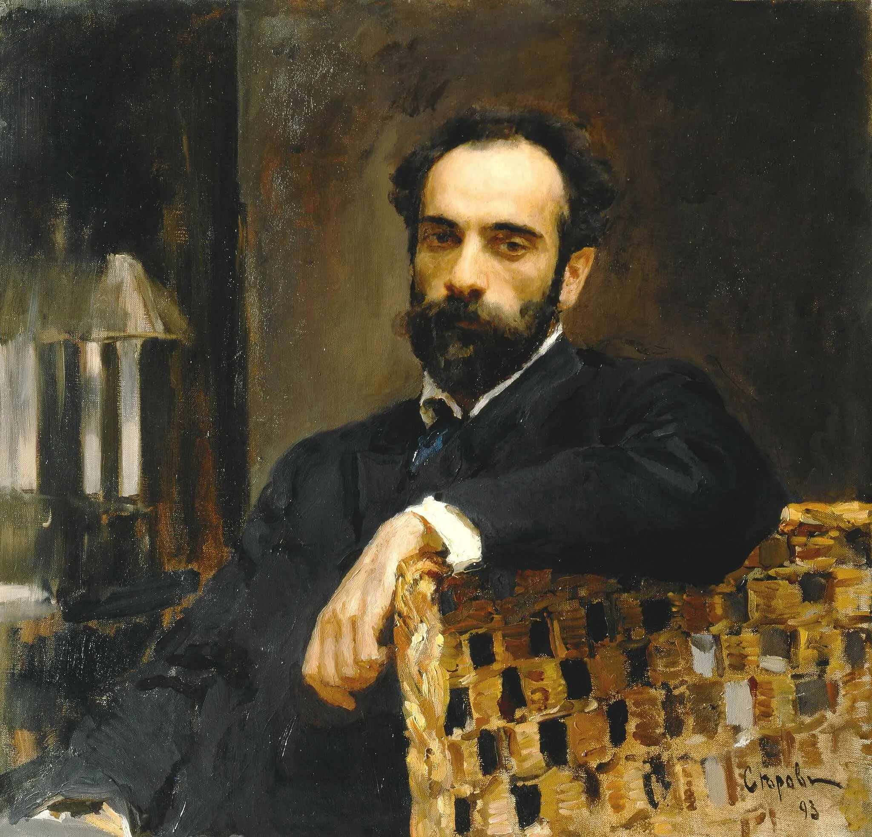

Slide 7
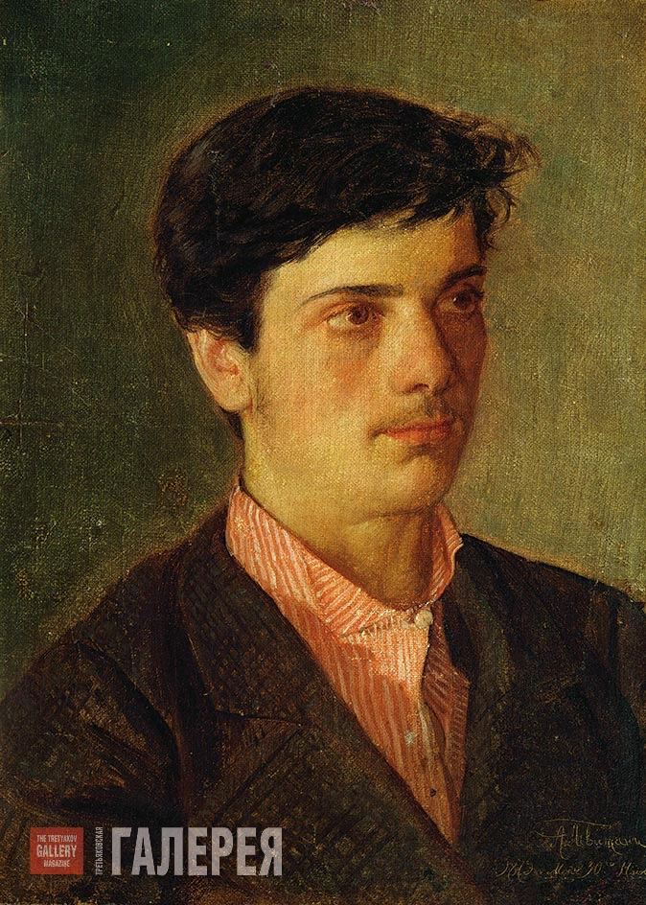

Slide 8
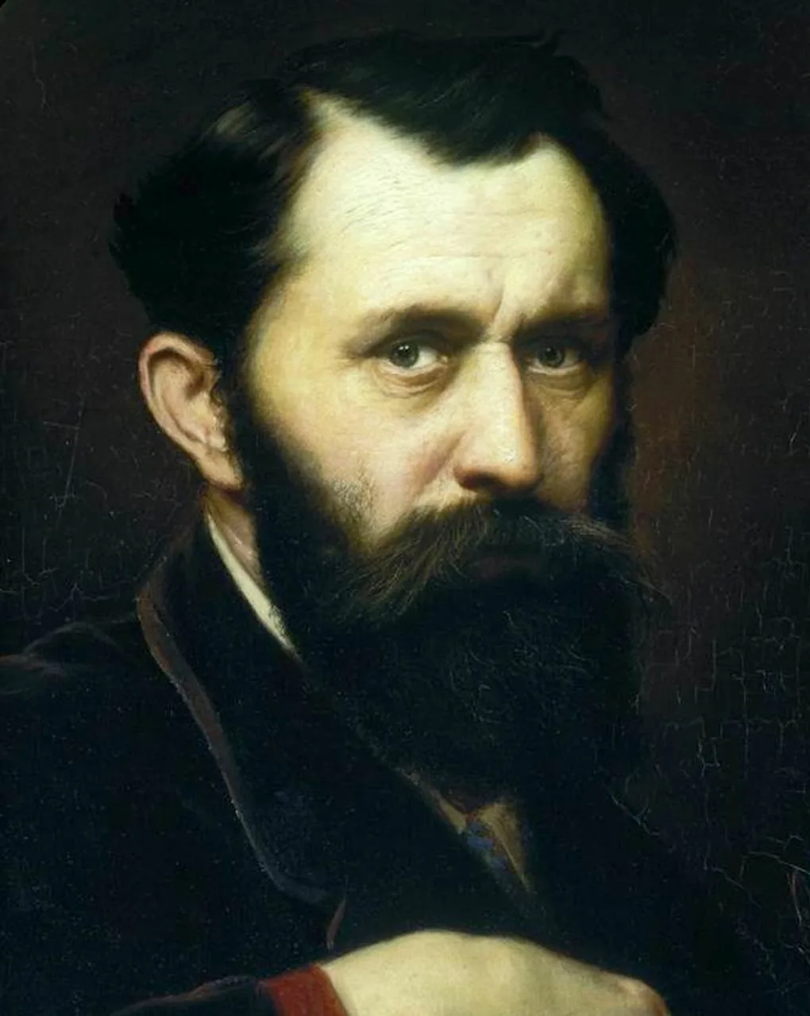
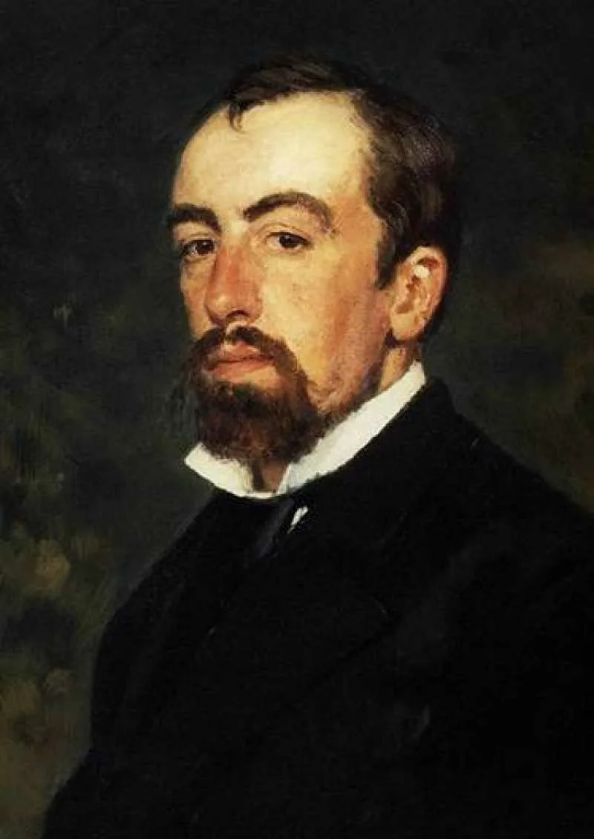
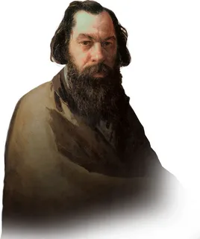

Slide 9

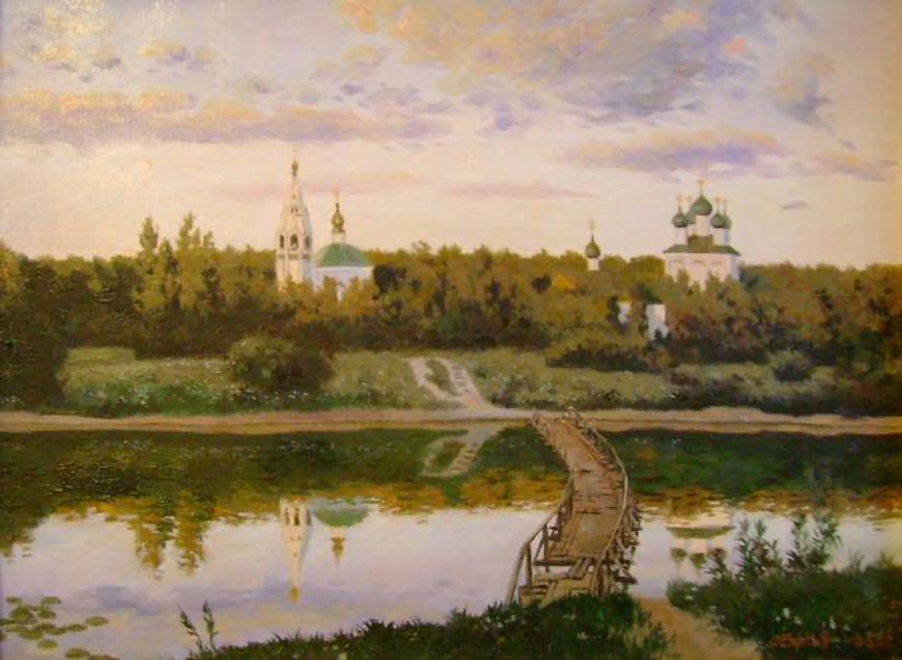
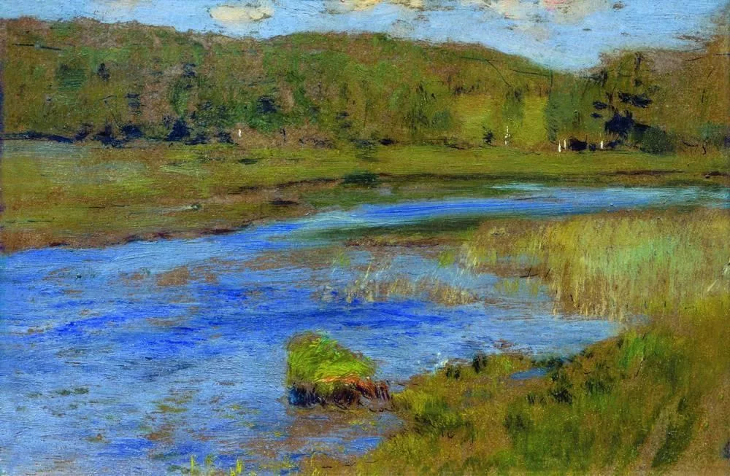
“Тихая обитель”
«Ветреный день»

Slide 11
Эпитеты:
День-погожий, теплый, осенний.
Небо-ясное, голубое, светлое, лазурное.
Облака-легкие, воздушные, белые, пушистые.
Деревья-желтые, золотые, разноцветные, осенние, красивые, нарядные.
Березы-стройные, гибкие, белоствольные
Трава-желтая, зеленая.
Река-голубая, зеркальная, синяя, извилистая, блестящая.
Солнце-игривое, осеннее, лучистое.

Slide 12
Сравнения:
Облака плывут, как стая белых лебедей, как волшебные кораблики.
Плывущие облака похожи на белоснежную пушистую вату.
Река как зеркало.
Река вьется, как голубая лента.
Березки, как девушки на балу, в белых платьях с яркими лентами в волосах;
Лес раскинулся по берегам реки пышным пестрым ковром.

Slide 13
Словарная подготовка
• б_рега ле_кие
• тра_ка грус_но
• пр_хладный з_л_тая
• т_чение чу_ство
• б_л_ствольные кр_сота
• р_зн_цветная радос_но

Slide 14
Словарная подготовка
• берега легкие
• травка грустно
• прохладный золотая
• течение чувство
• белоствольные красота
• разноцветная радостно

Slide 15
Продолжите предложения.
Картина завораживает…
При виде этой картины…
Стоит…
Светит…
Пожелтевшие листья…
Земля…
Замечательная пора…
Очень хочется…

Slide 16
Картина завораживает своей красотой.
Стоит погожий осенний денёк.
Светит лучистое солнышко.
Пожелтевшие листья блестят в солнечных лучах, как золотые.
Земля тоже надела золотистый наряд.
Замечательная пора – золотая осень.
Очень хочется очутиться в этом месте:

Slide 17
План:
1.Художник И.И. Левитан и его картина.
Опорные слова:
•Мастер
•Впечатляет
•Разнообразие красок

Slide 18
2.Уголок русской природы осенним днём.
опорные слова:
•денёк-погожий, осенний;
•небо - голубое, светлое, ясное;
•облака - лёгкие, белые, пушистые;
•река- тихая, тёмная, извилистая;
•берёзки - белоствольные, в разноцветных нарядах.

Slide 19
3. Мои чувства и отношение к картине.
опорные слова:
•светлое чувство радости и спокойствия;
•замечательная пора;
•художник передал…

